Slide 1


気候モデリング特論
11. 大気モデルにおける物理過程の表現
北海道大学 低温科学研究所
川島正行

Slide 2
目標
大気大循環モデルにおいて，各種物理過程がどのように表現されているかを学ぶ．
乱流拡散、大気境界層、放射、積雲対流、重力波抵抗のパラメタリゼーションについて学ぶ．

Slide 3
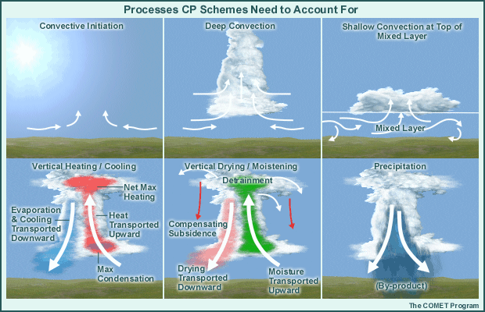
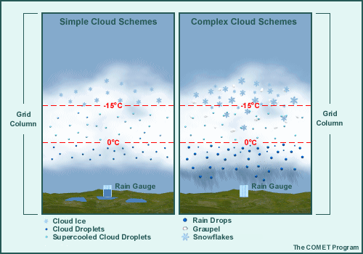
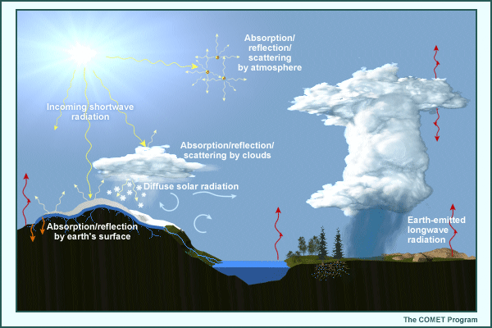
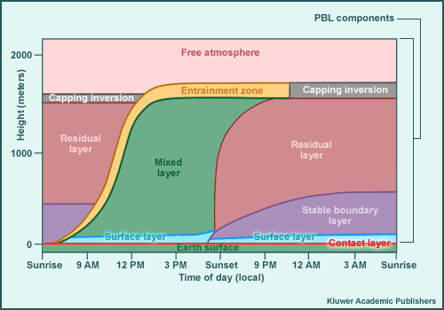
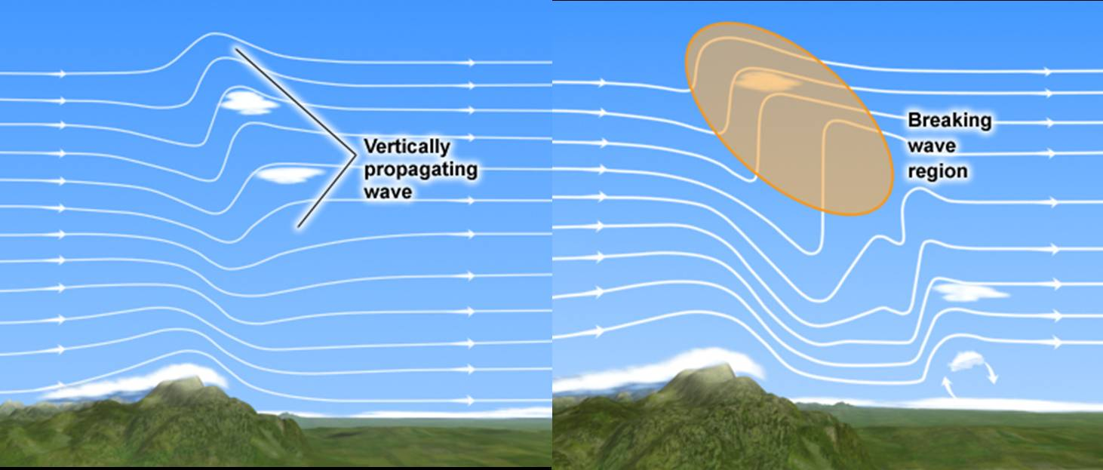
現在の地球規模の大気モデルで
直接表現するのが難しい過程
パラメタリゼーション
積雲対流
エアロゾル・雲の微物理
放射・雲との相互作用
地表付近の乱れた流れ
上空に伝播する小スケールの波
(The COMET Program)
Notes:
積雲対流、波、境界層は基本的な考え方（流体の乱れ）は似ている
放射（電磁気）、雲の微物理（分子）は異なる。

Slide 4
11.1 乱流と大気境界層
乱流
レイノルズ平均
完結問題：K理論
大気境界層

Slide 5
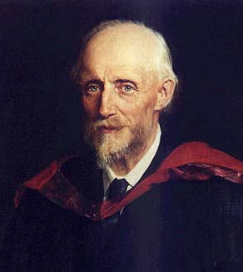
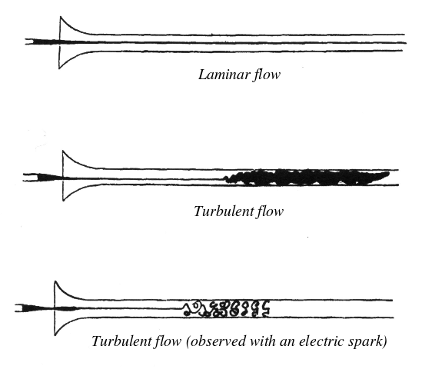

乱流（turbulent flow, turbulence）
Reynoldsの実験(Reynolds, 1883)
Osborne Reynolds
1842-1912
(from Univ. of St. Andrews, Scotland)
無次元パラメータであるレイノルズ数（$Re=UD/ν$； 慣性力と粘性力の比）がある
一定の値（臨界レイノルズ数, 大体2000～4000）を超えたとき，層流から乱流に遷移する．
$U$：管の中の平均流速，$D$：管の直径，$ν$：水の動粘性係数
レイノルズ数が一致し、境界が相似なら、流れは相似になる（レイノルズの相似則）
Notes:
動粘性係数: 水 1x 10-6 m2 s-1
大体数千程度

Slide 6
レイノルズ平均
時間平均、あるいは空間平均（ －）とそれからの
変動量（’）に分け、平均化操作を行う
以下の関係が成り立つ平均操作をレイノルズ平均とよぶ
次が示される：
(Stull, 1994)
f’ と g’の間に相関があれば、平均に影響を与える

Slide 7
ブジネスク近似（x,y,z）
Notes:
ナビエ・ストークス方程式で、左辺に現れる密度は基準密度から変化しないとし、かつ右辺の浮力項の密度変化は温度変化に比例すると仮定

Slide 8
レイノルズ平均
コリオリ項と分子粘性・拡散項をとりあえず省略．
連続の式にuを掛けて，東西風の式に加える．
同様に，南北風と鉛直風も

Slide 9
レイノルズ平均
平均場と擾乱に分ける：
支配方程式に代入して平均操作を行い，平均場の支配方程式を導出． に注意して

Slide 10
レイノルズ平均
平均場の連続の式を利用すると
レイノルズ平均ナビエ-ストークス方程式
Reynolds-averaged Navier-Stokes equation (RANS)

Slide 11
レイノルズ平均
コリオリ項と粘性項を回復すると
元の運動方程式：
未知数（＝レイノルズ応力）が増えた！
→ これらを求める必要
→ 完結問題（Closure)

Slide 12
レイノルズ平均
レイノルズ応力の物理的意味
たとえば
乱流による混合
正味下向きに運動量を輸送し，乱流が平均流のシアを小さくする粘性のような働きをする．

Slide 13
レイノルズ平均
→上層を減速し，下層を加速．
同様に，レイノルズ平均した熱力学方程式は

Slide 14
レイノルズ平均
熱フラックスの物理的意味

Slide 15
完結（Closure）問題
本講義では，K理論： フラックスを拡散形式で定式化する方法について紹介する。
（実際の大気モデルでは、より複雑な方法が用いられて
いることが多いが、ここでは紹介しない）

Slide 16
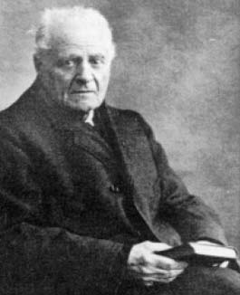
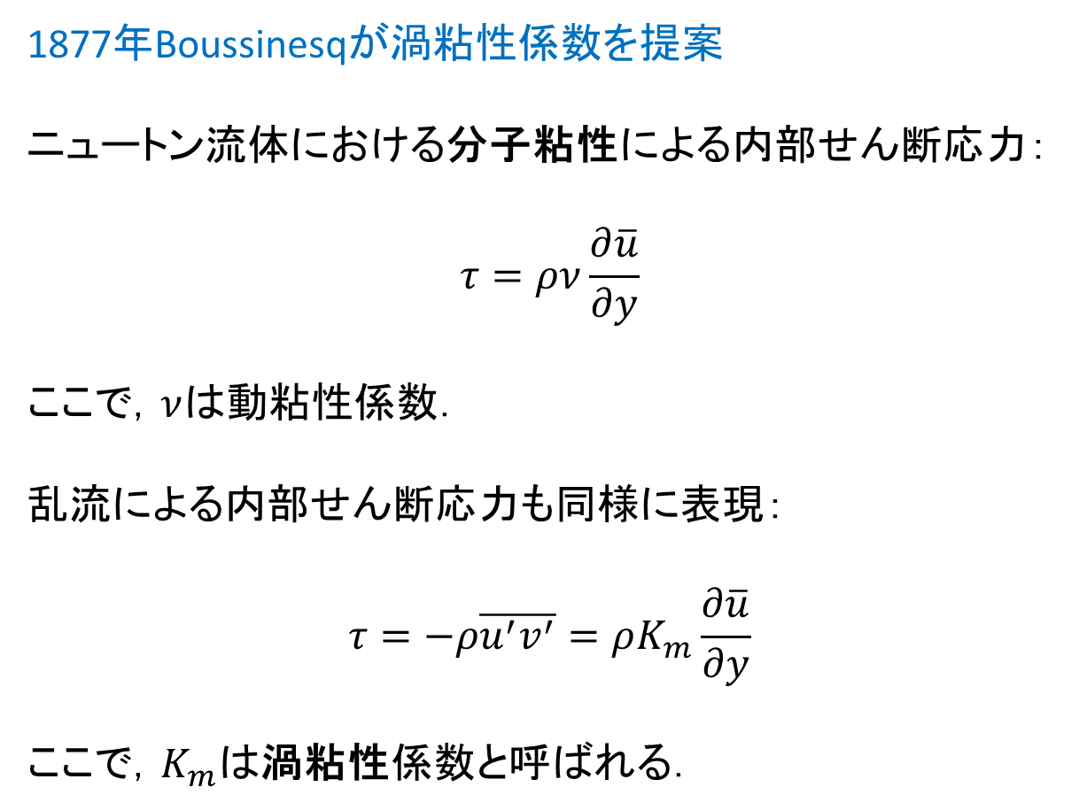
渦粘性係数（eddy viscosity）
完結問題：K理論
1877年Boussinesqが渦粘性係数を提案
ニュートン流体における分子粘性による内部せん断応力：
$$τ=ρν\frac{∂\overline{u}}{∂y}$$
ここで，$ν$は動粘性係数．
乱流による内部せん断応力も同様に表現：
$$τ=−ρ\overline{u^{′}v^{′}}=ρK_{m}\frac{∂\overline{u}}{∂y}$$
ここで，$K_{m}$は渦粘性係数と呼ばれる．
Joseph Valentin Boussinesq
1842-1929
(from Univ. of St. Andrews, Scotland)

Slide 17
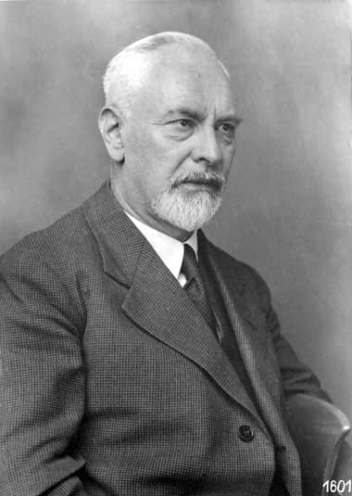
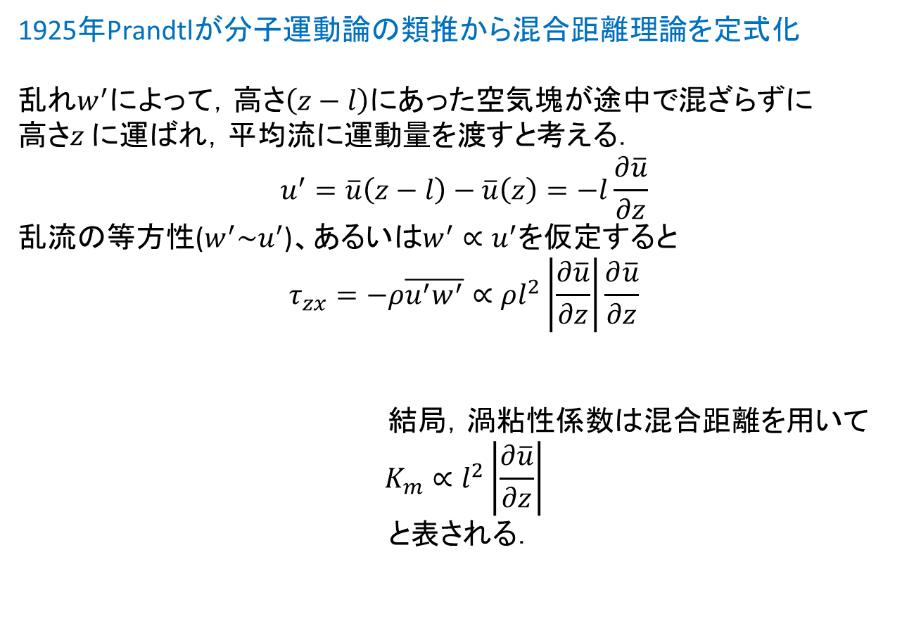
混合距離理論（mixing length theory）
完結問題：K理論
1925年Prandtlが分子運動論の類推から混合距離理論を定式化
乱れ$w^{′}$によって，高さ$\left(z−l\right)$にあった空気塊が途中で混ざらずに
高さ$z$に運ばれ，平均流に運動量を渡すと考える．
$$u^{′}=\overline{u}\left(z−l\right)−\overline{u}\left(z\right)=−l\frac{∂\overline{u}}{∂z}$$
乱流の等方性(${w^{′}\sim u}^{′}$)、あるいは${w^{′}∝u}^{′}$を仮定すると
$$τ_{zx}=−ρ\overline{u^{′}w^{′}}∝{ρl}^{2}\left|\frac{∂\overline{u}}{∂z}\right|\frac{∂\overline{u}}{∂z}$$
結局，渦粘性係数は混合距離を用いて
$$K_{m}∝l^{2}\left|\frac{∂\overline{u}}{∂z}\right|$$
と表される．
Ludwig Prandtl
1875-1953
(from German Aerospace Center)

Slide 18
完結問題
ここでは詳しく扱わないが，Mellor and Yamada (1974 JAS; 1982, Rev. Geophys.)は，系統的に方程式系（レベル1～4）を導出した．この表現は頻繁に使用されるため，以下に対応表を示す．
（中西2007, 天気）

Slide 19
大気境界層（Planetary Boundary Layer)
地表面から境界層，自由大気へと熱が輸送される．
その多くが，短命で小さな乱流渦によって担われる．
(The COMET Program)
接地境界層（接地層, surface layer）
混合層（対流境界層、 乱流混合層, mixed layer)

Slide 20
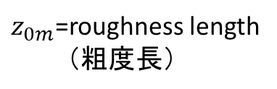
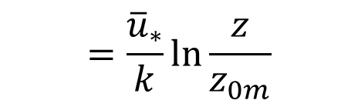
接地境界層（接地層, surface layer）
接地層：地表から数10mまで （地表面の影響を強く受ける）
自由大気、大気境界層中の運動量は接地層で失われ、地表面からの熱、水蒸気はこの層を通して大気境界層（PBL）に運ばれる。
混合距離理論から
ここで， は摩擦速度．乱流渦の大きさ l は地表面からの距離で制限： k～0.4はカルマン定数．
l
$$=\frac{{\overline{u}}_{∗}}{k}ln\frac{z}{z_{0m}}$$
$z_{0m}$=roughness length
（粗度長）
Ｚ
Notes:
凸凹がある場合を考えz=z_{0m}でu=0を仮定。
速度は対数分布をとる

Slide 21
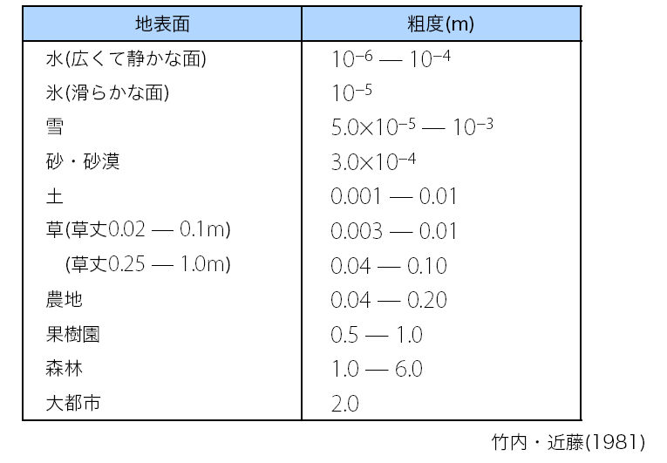

様々な地表面の粗度長
ln z
z_{0m}
0
$$\overline{u}$$

Slide 22

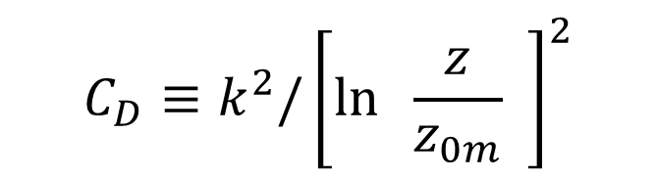
空気力学的バルク公式（aerodynamic bulk formula）
乱流による運動量輸送は，地表面に接する空気と地表近くの空気の運動量交換．その全体的な効果は
と仮定すると
(=$\sqrt{u^{2}+v^{2}} )$
z_{0m}：地面粗度
C_{D} : 抵抗係数（drag coefficient)
$$C_{D}≡k^{2}/{\left[ln⁡ \frac{z}{z_{0m}} \right]}^{2}$$
Notes:
W: 鉛直風速の代表的速さ
海面の場合，風速大で波の高さ大→粗度大とする
CD:

Slide 23
空気力学的バルク公式（aerodynamic bulk formula）
同様に，顕熱輸送
潜熱輸送
z_{0h}：温位に対する地面粗度
z_{0q}：水蒸気に対する地面粗度
C_{H} : スタントン数 (Stanton number)
β : 蒸発効率（湿潤度）

Slide 24
参考文献
Monin A.S. and Yaglom A.M. (1971) Statistical Fluid Mechanics:
Mechanics of Turbulence, vol. 1. MIT Press, Cambridge, MA.
Stull R.B. (1994) An Introduction to Boundary Layer Meteorology.
Kluwer Academic Publishers. 666p.
近藤純正 (2000) 地表面に近い大気の科学.
東京大学出版会. 324p.
中西幹郎 (2007) 大気境界層：モデル研究を中心に. 天気, 54(2),
115–118.
A. K. Blackadar (1988) Turbulence and Diffusion in the Atmosphere:
Lectures in Environmental Science, by Springer, 1998.

Slide 25
END

